Slide 1
Apache Spark Streaming - потоковая обработка событий клиентов и их отображение на интерактивной карте
Александр Сербул
руководитель направления, ООО «1С-Битрикс»

Slide 2
Карл, я так люблю писать код и пишу его уже 20 лет
Это очень круто, пап!

Slide 3
Но я его быстро забываю и приходится вспоминать код каждый раз заново!
Дурака работа любит ☺

Slide 4
Поставим себе цель!
Клиенты пользуются сервисом Битрикс24 по всему миру
Отобразить клиентов на карте!!!
Тысячи событий в секунду
Потоковые алгоритмы агрегации
Визуализация на карте (html5, java applet, пулю в лоб?)
Масштабирование карты
Чтобы работало быстро и «не вызывало приступов эпилепсии и рака глаз»
Но сначала посмотрим, что есть готового…

Slide 5
Куда сохранять события?
Клиенты выполняют действия с сервисом:
- регистрация
- просмотр страниц
- из разных точек мира
- нет понятия «ночи»
Куда сохранять события?
Как их «доставать обратно»?
А агрегация? Как ее делать??

Slide 6
А давайте все события складывать в MySQL!
В одну табличку. Просто же и удобно ;-)

Slide 7
Куда сохранять события?
Клиенты выполняют действия с сервисом:
- регистрация
- просмотр страниц
- из разных точек мира
- нет понятия «ночи»
Куда сохранять события?
Как их «доставать обратно»?
А агрегация? Как ее делать??

Slide 8
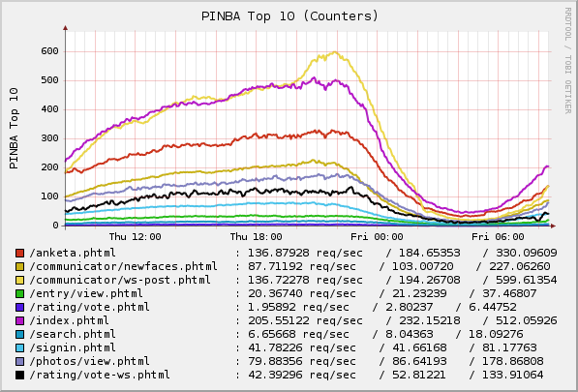
Pinba
http://pinba.org
Гениальный инструмент. Авторы: Алексей Рыбак, Антон Довгаль (Badoo)
Агрегация внутри собств. движка в MySQL
Интеграция с PHP
Быстро, удобно
Badoo.com

Slide 9
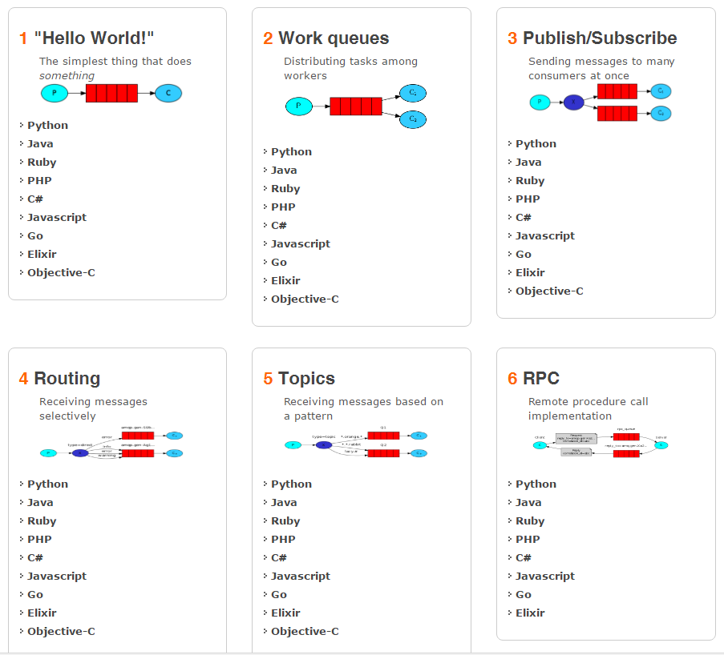
RabbitMQ
http://www.rabbitmq.com
Очереди сообщений на все вкусы
AMQP
Erlang

Slide 10
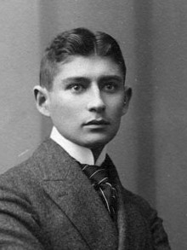
Франц Кафка (1883 - 1924)

Slide 11
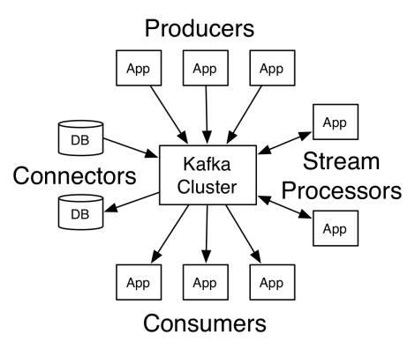
Apache Kafka
http://kafka.apache.org/
“LinkedIn”
Не совсем очередь
Совсем не очередь!
Клиентское приложение «держит» курсор потока
Scala!

Slide 12
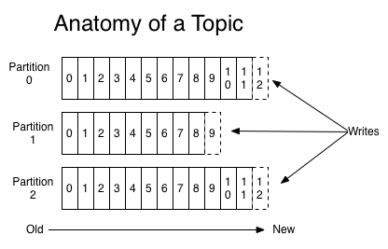
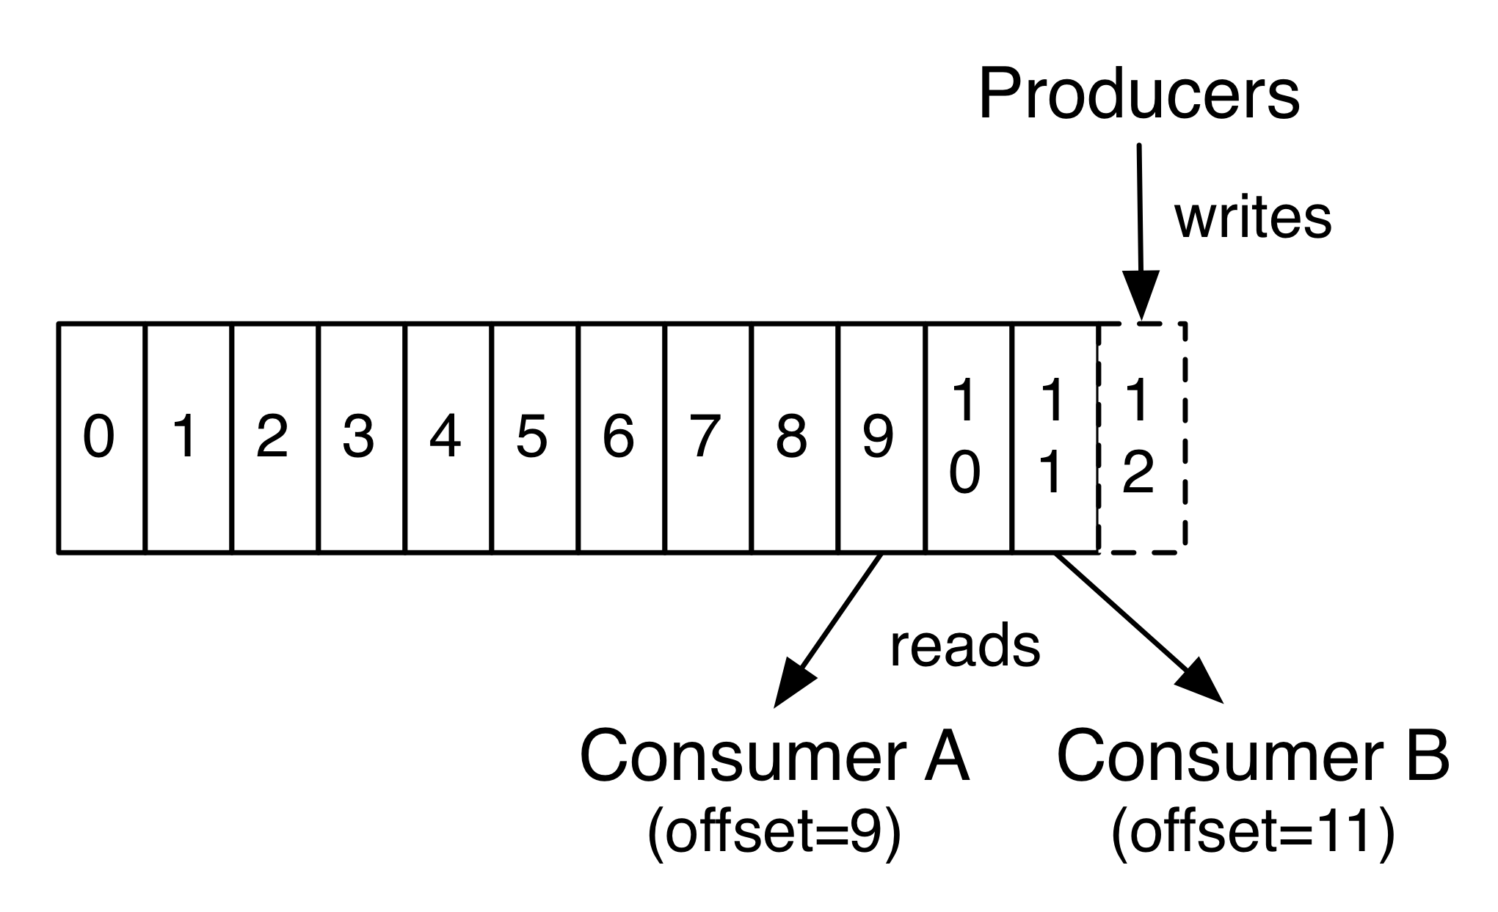
Apache Kafka - глубже
Очереди 2.0?
Highload – очереди?
“Халтура?” :-)

Slide 13
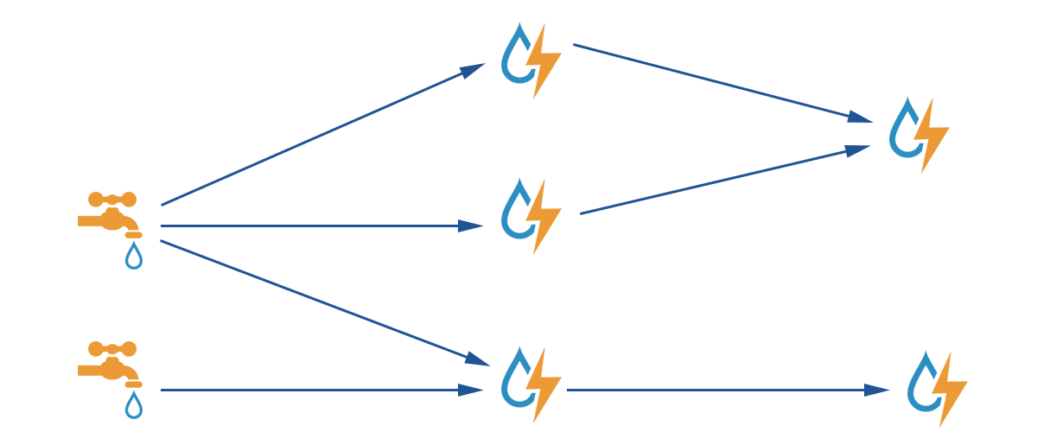
Apache Storm
http://storm.apache.org
Task parallel
Удобные, гибкие workflow
Clojure/JVM

Slide 14
Событий — много,
может призвать, как там его… К`Туна Hadoop?

Slide 15
Apache Hadoop
Платформа:
- вычисления (MapReduce)
- файловая система (HDFS)
- “SQL-запросы” по данным (Hive)

Slide 16
Не увлекайтесь!

Slide 17
Apache Hadoop
Локальность данных?
Map/Reduce — алгоритмы?
Сетевые издержки…
Все измеряем и думаем.

Slide 18
Apache Spark
Скорость!
Работа в памяти
Кэширование в памяти
Простота развертывания

Slide 19
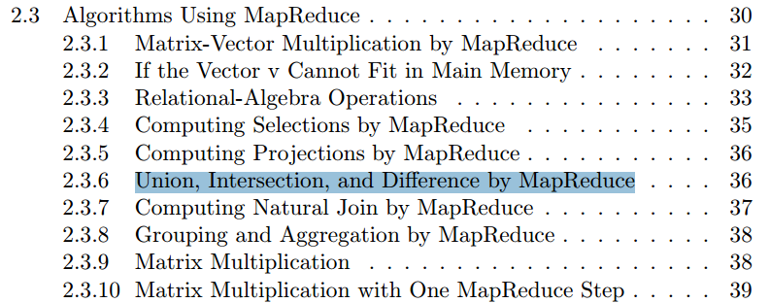
Парадигма MapReduce
«Mining of Massive Datasets»: Leskovec, Rajaraman, Ullman (Stanford University)

Slide 20
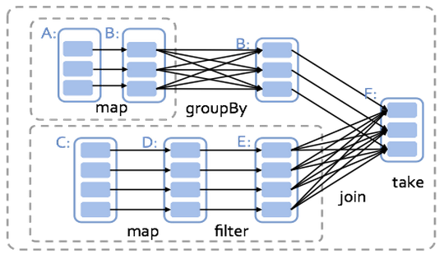
Apache Spark

Slide 21
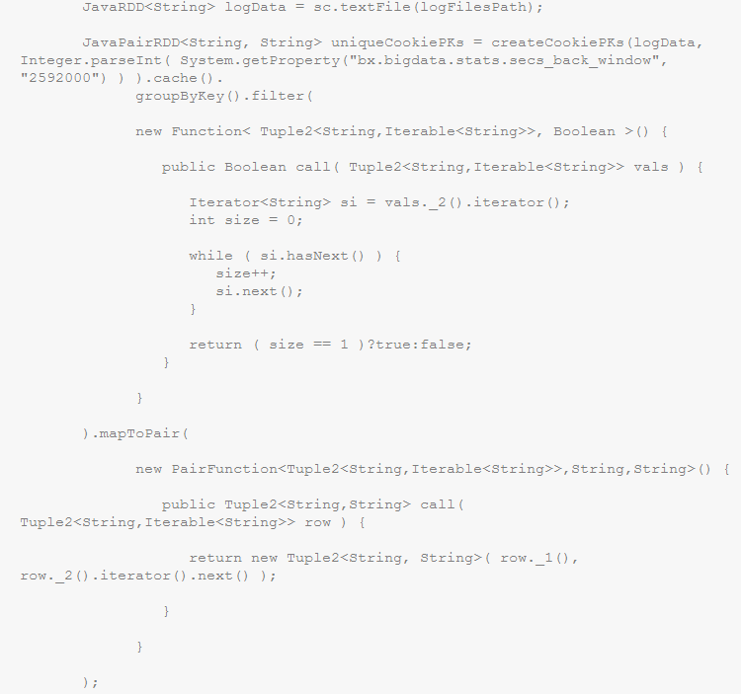
Apache Spark - код
Реляционная алгебра
Распределенные коллекции
Цепочки обработки

Slide 22
Apache Spark - грабли
Развертывание – spark-ec2
Cloudera, Hortonworks
Потроха: hdfs …
Начало поддержки в Amazon Web Services (EMR)
Логирование, ротация – куда попало
Несовместимость с AWS SDK for Java

Slide 23
Apache Spark - грабли
/spark/bin/spark-submit:
--driver-memory 4G
--executor-memory 25G
системные свойства, -D

Slide 24
Apache Spark - грабли
spark.serializer org.apache.spark.serializer.KryoSerializer
spark.kryoserializer.buffer.mb 256
spark.storage.memoryFraction 0.1
spark.driver.maxResultSize 2048
spark.default.parallelism 128

Slide 25
Apache Spark – логирование и очистка
export SPARK_LOCAL_DIRS="/mnt/spark,/mnt2/spark"
export SPARK_WORKER_DIR="/mnt/spark_worker"
export SPARK_WORKER_OPTS="-Dspark.worker.cleanup.enabled=true -Dspark.worker.cleanup.interval=1800 -Dspark.worker.cleanup.appDataTtl=259200"
#Worker executor stdout/stderr logs
spark.executor.logs.rolling.maxRetainedFiles 2
spark.executor.logs.rolling.strategy time
spark.executor.logs.rolling.time.interval daily

Slide 26
Apache Spark – выгрузка результатов
Actions:
RDD.collect – падает по памяти
RDD.toLocalIterator() – медленно
как выгружать рекомендательные модели?

Slide 27
Apache Spark – сортировка
HDFS
saveAsTextFile
saveAsSequenceFile
saveAsObjectFile
Как сохранить отсортированные данные?

Slide 28
«Online» алгоритмы, они другие!
Кластеризация
Bloom-фильтр
Уникальные элементы
Агрегация
Ограничения по памяти
Это – уже не SQL ;-)
«Mining of Massive Datasets»: Leskovec, Rajaraman, Ullman (Stanford University)

Slide 29
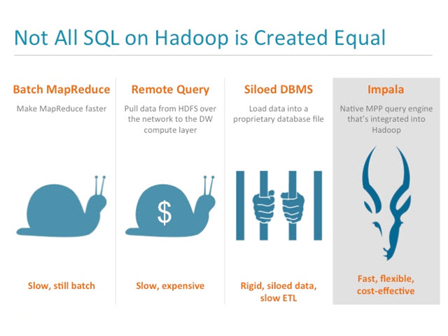
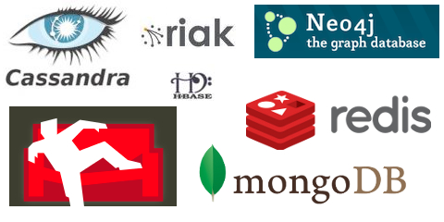
Война систем хранения
SQL на MapReduce: Hive, Pig, Spark SQL
SQL на MPP (massive parallel processing):
Impala, Presto, Amazon RedShift, Vertica
NoSQL: Cassandra, Hbase, Amazon DynamoDB
Классика: MySQL, MS SQL, Oracle, …

Slide 30
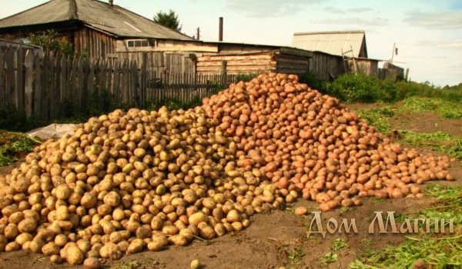
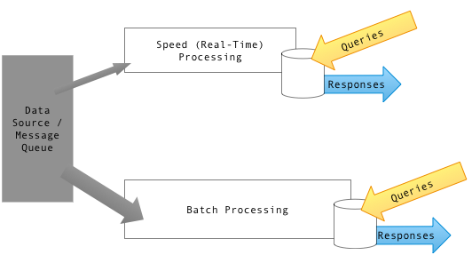
Lambda - архитектура
Людей заваливает данными…
С большой скоростью ☺

Slide 32
Как устроен наш облачный сервис рекомендаций. Разминаем мозг.

Slide 33
BigData – «под капотом». Виды событий.
Просмотр товара
Добавление в корзину
Кука Пользователя
Хэш лицензии
Домен
ID товара
Название Товара
Категории Товара
ID рекомендации
ряд других
Событие
Заказ
Оплата Заказа

Slide 34
Бигдата – с птичьего полета
Обработка, анализ
~1700 запросов/сек
Batch процессинг
Регистрация
Хранение
Выдача ключевой информации
bitrix.info
analytics.bitrix.info
On-line
процессинг

Slide 35
Бигдата - детально
worker’s cluster
Amazon DynamoDB
worker (PHP)
Домены
~1700 запросов/сек
worker (PHP)
nginx+Lua
worker (PHP)
Amazon Kinesis
worker (PHP)
Лог событий
bitrix.info
worker (PHP)
worker (PHP)
worker (PHP)
Пользователи
Буфер
worker (PHP)

Slide 36
Бигдата - детально
Amazon DynamoDB
Amazon S3
Домены
Файл данных
Apache Spark
Кластер рекомендаций
Сервер (spot)
Apache Tomcat
Лог событий
Сервер (spot)
Apache Mahout
Выдача
Сервер (spot)
«Мозги»
analytics.bitrix.info
Файл данных
Пользователи
Сервер (spot)
…

Slide 37
Как мы сделали визуализацию активности клиентов Битрикс24 по всему миру в реальном времени.

Slide 38
Apache Spark Streaming
Собираем дискретные RDD из Kinesis, фрейм – 30 сек
Определяем координаты по IP-адресу (Maxmind), кэш
На одной ноде формируем хэш-таблицу геоточек и доменов
Выгружаем json-для серверного кластеризатора
Отдаем кластеризатором результаты в Яндекс.Карту

Slide 39
Apache Spark Streaming – под нагрузкой

Slide 40
Структуры данных и алгоритмы
Java 7
Amazon Kinesis => Spark Streaming DStreams
Java HashMap<String, GeoPointInfo> — геоточки.
ИД геоточки: latitude+";"+longitude.
Хиты в геоточке: LinkedList<Long>
Домены клиента в геоточке: HashMap<String,Long>
Очистка хитов — раз в 30 сек при выгрузке
Очистки — полный перебор по итератору и удаление
Размер памяти (RSS) процесса: ~5ГБ.

Slide 41
Архитектура сервиса
Геоточка - LinkedList
Яндекс.Карта
Окно агрегации – 30 секунд
Apache Spark Streaming
JVM
Json
~1700 событий/сек
HashTable
Amazon Kinesis

Slide 42
Яндекс.Карты
Нанести все объекты (десятки тысяч) на карту — очень медленно
Встроенная кластеризация (ObjectManager) - медленно
Серверная кластеризация (RemoteObjectManager) — отлично!
Алгоритм простой: разбиваем карту на прямоугольники и определяем среднюю точку (центроид) в каждом

Slide 43
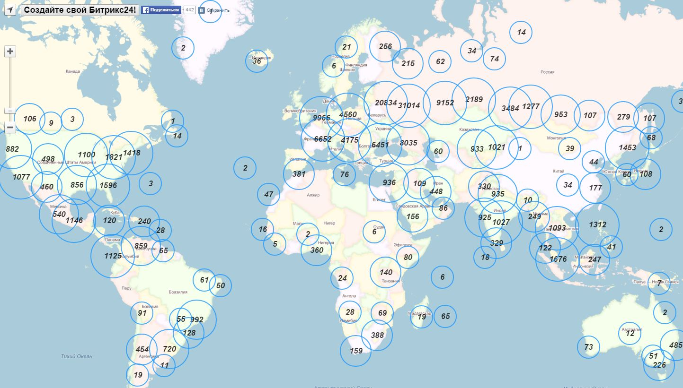
Клиенты Битрикс24
www.bitrix24.ru/online-domains-map

Slide 44
Следующий шаг – текущая активность клиентов
Собираем дискретные RDD из Kinesis – 30 сек шаг
Определяем координаты по IP-адресу, кэшируем
На одной ноде формируем хэш-таблицу геоточек и доменов в памяти, с агрегацией
Храним ВСЕ хиты каждой геоточки, вытесняем по времени (LinkedList)
Астрономия — терминатор дня/ночи
Выгружаем json-для серверного кластеризатора
Отдаем кластеризатором результаты в карту

Slide 45
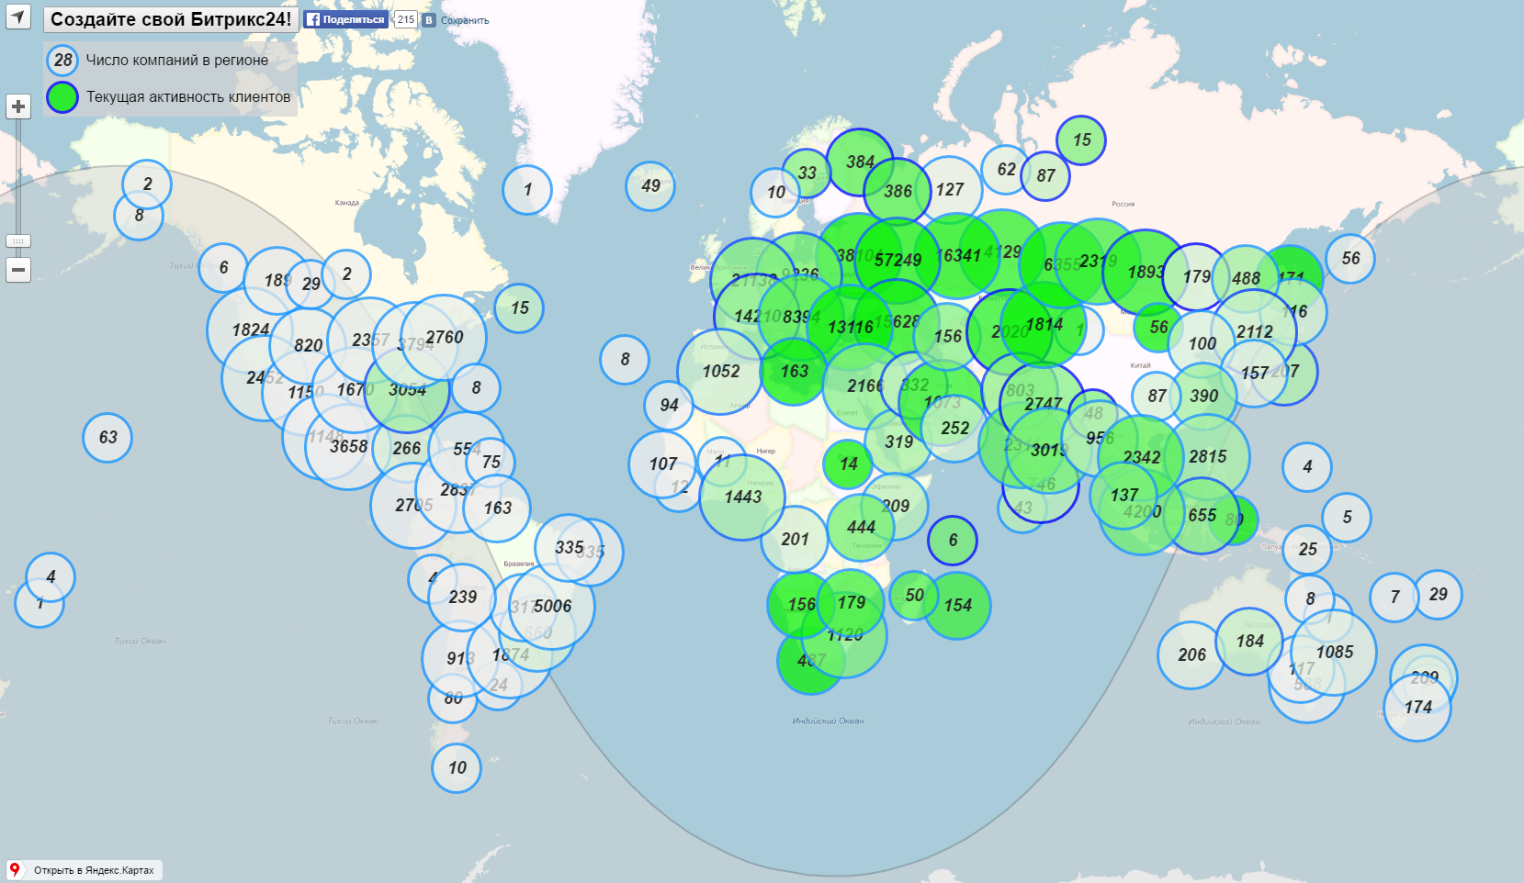
Клиенты Битрикс24 – текущая версия
www.bitrix24.ru/online-domains-map

Slide 46
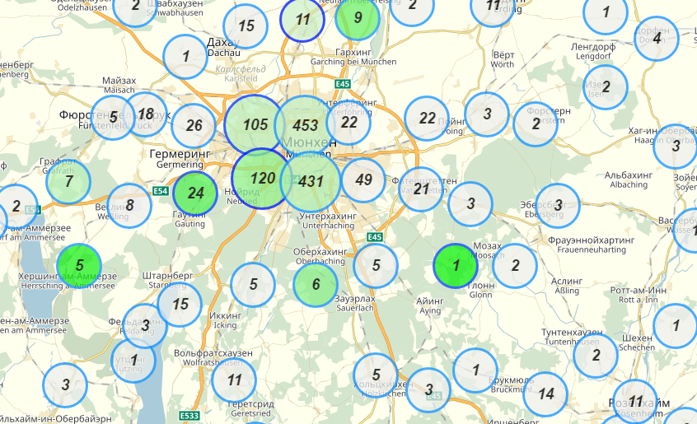
Клиенты Битрикс24 – текущая версия
www.bitrix24.ru/online-domains-map

Slide 47
Сервис «Скорость сайта»
Собираем хиты из Amazon Kinesis в Redis
Хит содержит метрики js navigation timing.
Храним последние 1250 хитов (redis list)
Удаляем 20% самых долгих
Рассчитываем медиану времени отображения страницы в кластере
Отдаем на карту, jsonp, RemoteObjectManager

Slide 48
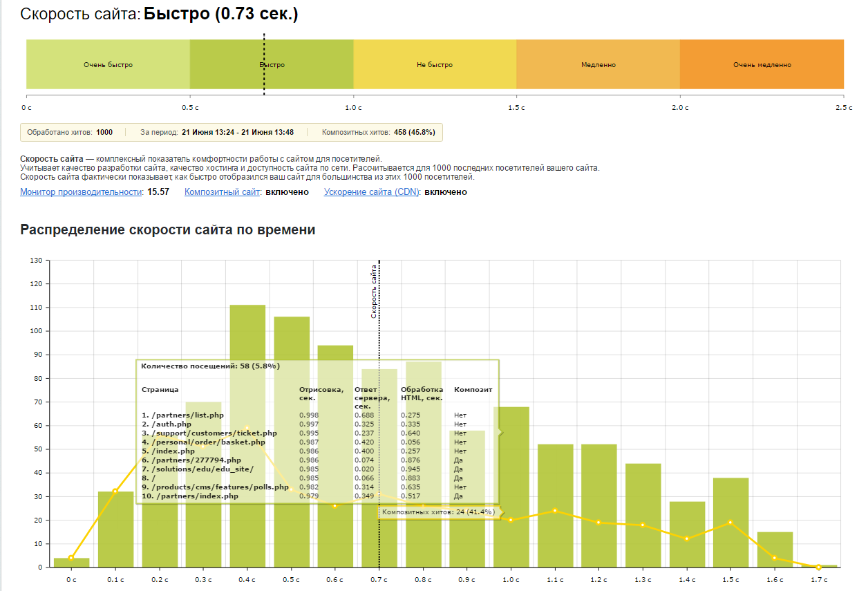
Сервис «Скорость сайта»

Slide 49
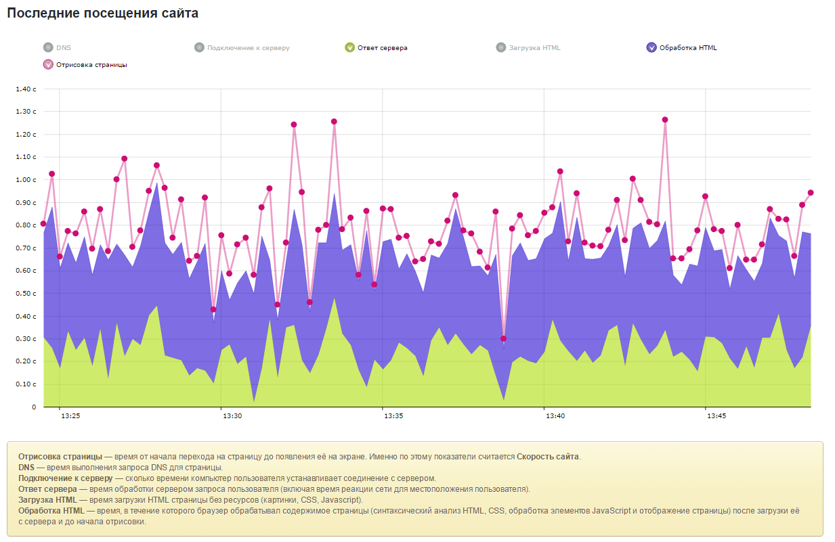
Сервис «Скорость сайта»

Slide 50
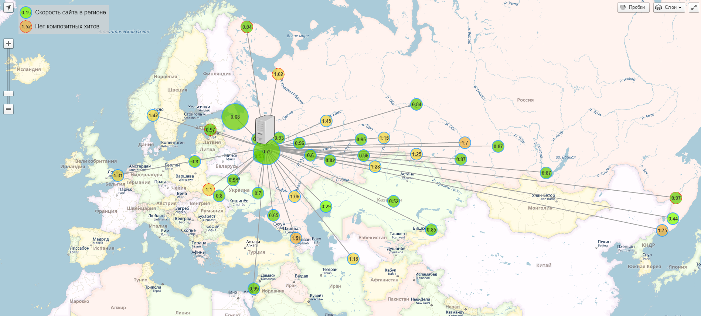
Сервис «Скорость сайта»

Slide 51
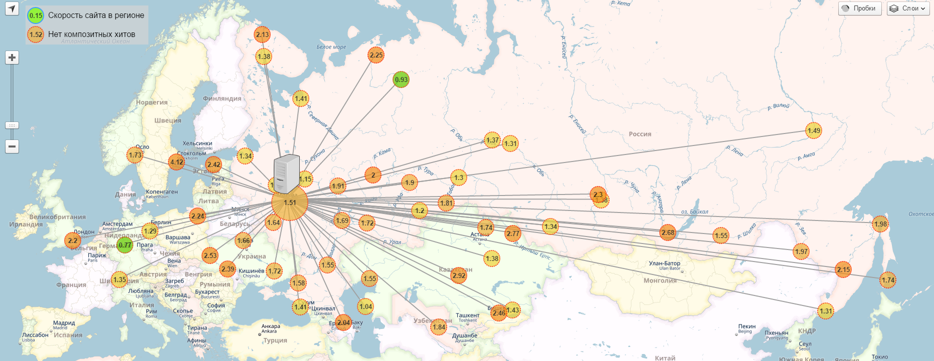
Сервис «Скорость сайта»

Slide 52
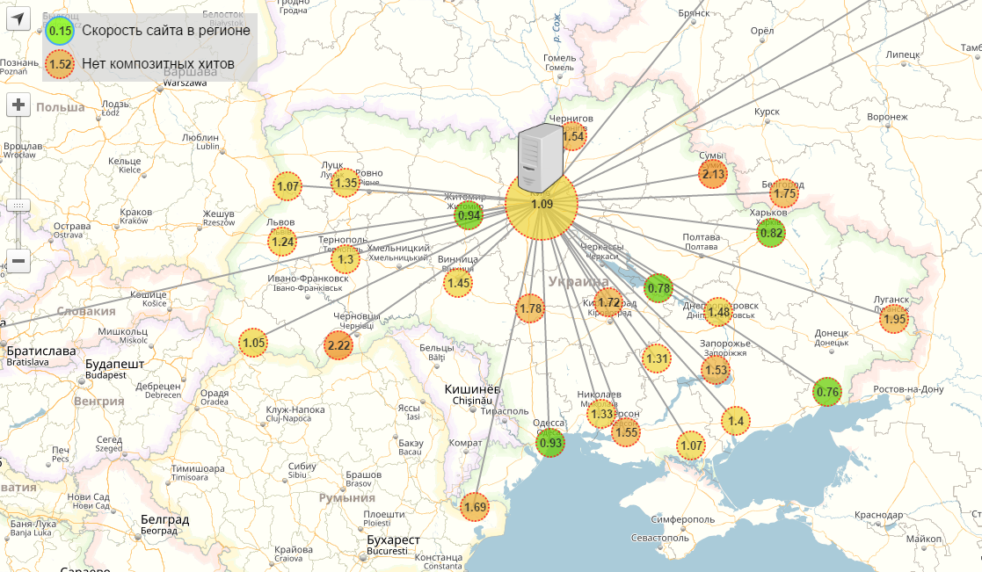
Сервис «Скорость сайта»

Slide 53
Рекомендации
Не забивайте одним молотком/языком любые гвозди/задачи
Расширяйте кругозор, постоянно учитесь
Изучайте шаблоны проектирования
Изучайте классические алгоритмы
Поймите теорию алгоритмической сложности
Думайте, прежде чем программировать
Простое решение легче поддерживать, в нем меньше ошибок :-)
Экспериментируйте
Больше практики!!! Удачи.

Slide 54
Спасибо за внимание! Вопросы?
Александр Сербул
@AlexSerbul
Alexandr Serbul
serbul@1c-bitrix.ru

